Slide 1

模拟与数字电路 (Analog and Digital Circuits)
可编程逻辑器件 PLD (1)
数电 P189 – 195
计算机科学与技术学院本科课程

Slide 2
内容提纲
可编程逻辑器件的定义
可编程逻辑器件的基本单元和分类
可编程逻辑器件的组合逻辑电路
2

Slide 3
可编程逻辑器件的定义
可编程逻辑器件（Programmable Logic Device，PLD）：一种可以由用户定义和设置逻辑功能的器件
与中小规模通用逻辑器件相比，PLD 集成度高、速度快、功耗低、可靠性高
与其他专用集成电路相比，PLD 产品开发周期短、用户投资风险小、小批量生产成本低
3
Notes:
PLD 是 70 年代发展起来的新型逻辑器件，相继出现了 PROM、PLA、PAL、GAL、CPLD 和 FPGA 等
70 年代初期主要是可编程只读存储器（PROM）和可编程逻辑阵列（PLA）
在 PROM 中，与门阵列是固定的，或门阵列是可编程的；器件采用熔断丝工艺，一次性编程使用
70 年代末期出现了可编程阵列逻辑（PAL）器件。在 PAL 器件中，与门阵列是可编程的，或门阵列是固定连接的，它有多种输出和反馈结构，为数字逻辑设计带来了一定的灵活性
但PAL仍采用熔断丝工艺，一次性编程使用
80 年代中期通用阵列逻辑（GAL）器件问世，并取代了 PAL；
GAL 器件是在 PAL 器件基础上发展起来的新一代器件；和 PAL 一样，它的与门阵列是可编程的，或门阵列是固定的
但由于采用了高速电可擦 CMOS 工艺，可以反复擦除和改写，很适宜于样机的研制
它具有 CMOS 低功耗特性，且速度可以与 TTL 可编程器件相比。特别是在结构上采用了“输出逻辑宏单元”电路，为用户提供了逻辑设计和使用上的较大灵活性
80 年代后期问世的 CPLD（复杂可编程逻辑器件）和 FPGA（现场可编程门阵列）器件属于较高密度的 PLD 器件
集成度在 1000 门/片以下的 PLD 称为低密度 PLD，如 PROM、PLA、PAL 和 GAL 等
高密度 PLD 是指集成度在 1000门/片以上的 PLD，如 EPLD、CPLD 和 FPGA 等

Slide 4

可编程逻辑器件的分类
按集成度分类：
  低密度 PLD：PROM、PLA、PAL、GAL
    PROM： Programmable Read Only Memory，可编程只读存储器
    PLA： Programmable Logic Array，可编程逻辑阵列
    PAL： Programmable Array Logic，可编程阵列逻辑
    GAL： Gate Array Logic，门阵列逻辑
  高密度 PLD：CPLD、FPGA
    CPLD： Complex Programmable Logic Device，复杂可编程逻辑器件
    FPGA： Field Programmable Gate Array，现场可编程门阵列
4
Notes:
Programmable Read Only Memory，可编程只读存储器
固定的全译码的与阵列，可编程的或阵列
器件规模将随着输入信号数量增加成指数级增长
Programmable Logic Array，可编程逻辑阵列
由可编程的与阵列和可编程的或阵列组成。与 PROM 相比，阵列规模有了很大的减小，提高了芯片的利用率。
由于编程复杂，支持 PLA 的开发软件存在一定的难度，因此这种器件没有得到广泛的应用。
Programmable Array Logic，可编程阵列逻辑
与阵列可编程使输入项选择灵活（相对于 PROM），或阵列固定使器件简化（相对于 PLA）

Slide 5























可编程逻辑器件的基本单元
PLD 的基本门电路：
$$A$$
与门：
$$P$$
$$P$$
$$B$$
$$A$$
$$B$$
$$C$$
或门：
$$A$$
$$P$$
$$P$$
标记 | 连接方式
 | 固定连接
 | 可编程连接
 | 未连接
$$C$$
$$A$$
$$B$$
$$C$$
$$A$$
互补输出缓冲器：
$$A$$
$$\overline{A}$$
$$A$$
$$A$$
$$A$$
$$A$$
三态输出缓冲器：
$$E$$
$$E$$
5
Notes:
任何逻辑函数都可以表示为与-或表达式，因此通过对与、或阵列编程就可以实现所需的组合逻辑功能

Slide 6












可编程逻辑器件的分类
按 PLD 中的与、或阵列是否可编程分类：
$$A$$
$$B$$
或阵列
可编程
$$A$$
$$B$$
或阵列
可编程
$$A$$
$$B$$
或阵列
固定
与阵列
固定
与阵列
可编程
与阵列
可编程
$$Y_{1}$$
$$Y_{0}$$
$$Y_{1}$$
$$Y_{0}$$
$$Y_{1}$$
$$Y_{0}$$
可编程只读存储器
PROM 基本结构
可编程逻辑阵列
PLA 基本结构
可编程阵列逻辑
PAL 基本结构
6
Notes:
Programmable Read Only Memory，可编程只读存储器
固定的全译码的与阵列（即提供所有的最小项），可编程的或阵列
器件规模将随着输入信号数量增加成指数级增长
Programmable Logic Array，可编程逻辑阵列
由可编程的与阵列和可编程的或阵列组成。与 PROM 相比，阵列规模有了很大的减小，提高了芯片的利用率。
由于编程复杂，支持 PLA 的开发软件存在一定的难度，因此这种器件没有得到广泛的应用。
Programmable Array Logic，可编程阵列逻辑
与阵列可编程使输入项选择灵活（相对于 PROM），或阵列固定使器件简化（相对于 PLA）

Slide 7
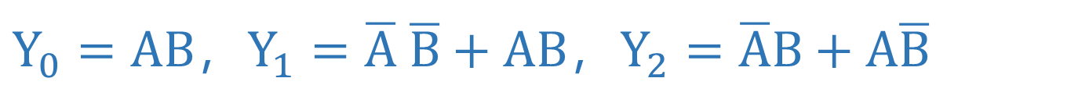












可编程逻辑器件的组合逻辑电路实现
基于 PROM 的组合电路实现：
$Y_{0}=AB$，$Y_{1}=\overline{A} \overline{B}+AB$，$Y_{2}=\overline{A}B+A\overline{B}$
$$A$$
$$B$$
与阵列
或阵列
或阵列
简化
与阵列
$$A$$
$$\overline{A}$$
$$B$$
$$\overline{B}$$
$$Y_{2}$$
$$Y_{1}$$
$$Y_{0}$$
$$Y_{2}$$
$$Y_{1}$$
$$Y_{0}$$
基于 PROM 实现组合逻辑电路时，芯片利用率一般不高
输入变量的所有最小项
7
Notes:
任何组合逻辑关系都可以变成与-或表达式，因此，通过 PLD 的与、或阵列可以实现任意一个逻辑函数
PROM 在与阵列上提供了输入变量的所有最小项组合，因此可以实现输入变量的任何逻辑函数电路
但是很多电路只用到了部分最小项，因此芯片的利用率通常不高

Slide 8



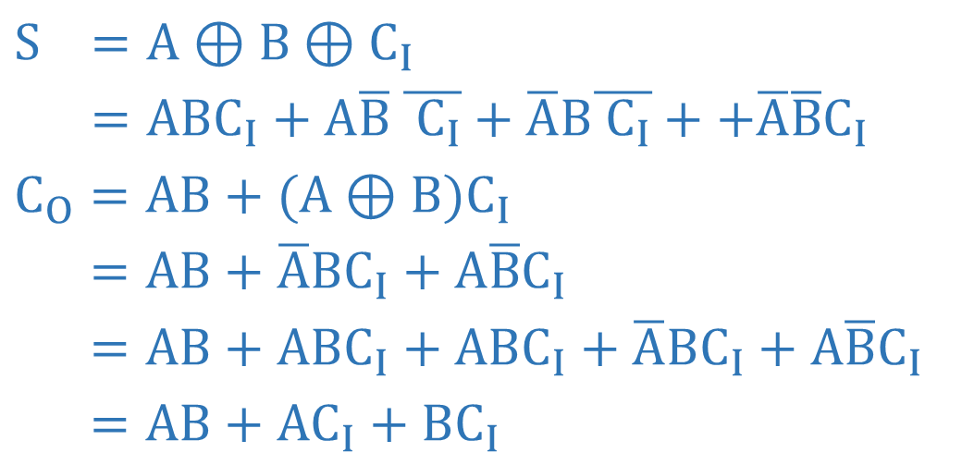











可编程逻辑器件的组合逻辑电路实现
基于 PLA 的组合电路实现：
与阵列
或阵列
$A$
$Σ$
$S$
$B$
$$C_{I}$$
$C_{O}$
全加器
$S =A⊕B⊕C_{I}$
$S =ABC_{I}+A\overline{B} \overline{{ C}_{I}}+\overline{A}B\overline{{ C}_{I}}++\overline{A}\overline{B}C_{I}$
$C_{O}=AB+(A⊕B)C_{I}$
$C_{O}=AB+\overline{A}BC_{I}+A\overline{B}C_{I}$
$C_{O}=AB+ABC_{I}+ABC_{I}+\overline{A}BC_{I}+A\overline{B}C_{I}$
$C_{O}=AB+AC_{I}+BC_{I}$
$$A$$
$$\overline{A}$$
$$B$$
$$\overline{B}$$
$$C_{I}$$
$$\overline{{ C}_{I}}$$
$$S$$
$$C_{O}$$
8
Notes:
C_O 中，AB = AB + ABC_I +ABC_I, 多出的两个与项分别用于化简 /ABC_I 和 A/BC_I
C_O 也可以用卡诺图化简

Slide 9

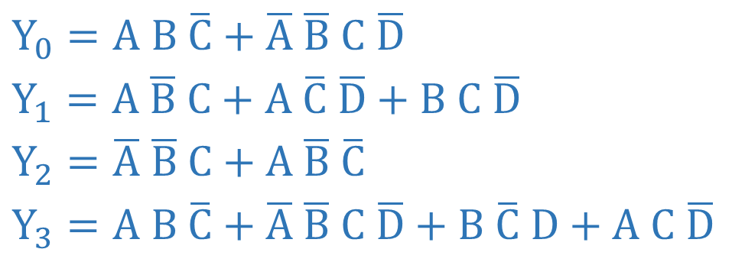






可编程逻辑器件的组合逻辑电路实现
基于 PAL 的组合电路实现：
1
2
3
4
5
6
7
8
9
10
1
2
$$Y_{0}$$
$Y_{0}=A B \overline{C}+\overline{A} \overline{B} C \overline{D}$
$Y_{1}=A \overline{B} C+A \overline{C} \overline{D}+B C \overline{D}$
$Y_{2}=\overline{A} \overline{B} C+A \overline{B} \overline{C}$
$Y_{3}=A B \overline{C}+\overline{A} \overline{B} C \overline{D}+B \overline{C} D+A C \overline{D}$
3
$$A$$
4
5
$$Y_{1}$$
6
$$B$$
$Y_{3}=Y_{0}+B \overline{C} D+A C \overline{D}$
7
8
$$Y_{2}$$
9
C
10
11
$$Y_{3}$$
12
D
9
Notes:
请注意 Y_0 和 Y_2，全为 0 的两个与门必须要接，否则出现输入为“高阻不确定态”，导致输出为“不确定态”
这里在与门中画 X 表示从 1-10 全部都接

Slide 10




可编程逻辑器件的组合逻辑电路实现
基于 PAL 的组合电路实现：
1
2
3
4
5
6
7
8
9
10
1
2
$$Y_{0}$$
$Y_{0}=A B \overline{C}+\overline{A} \overline{B} C \overline{D}$
$Y_{1}=A \overline{B} C+A \overline{C} \overline{D}+B C \overline{D}$
$Y_{2}=\overline{A} \overline{B} C+A \overline{B} \overline{C}$
$Y_{3}=A B \overline{C}+\overline{A} \overline{B} C \overline{D}+B \overline{C} D+A C \overline{D}$
3
$$A$$
4
5
$$Y_{1}$$
6
$$B$$
$$Y_{3}=A B \overline{D}+B \overline{C} D+\overline{B} C \overline{D}$$
7
8
$$Y_{2}$$
$$Y_{3}$$
$$CD$$
9
$$AB$$
00 | 01 | 11 | 10
C
00
01
11
10
 |  |  | 1
 | 1
1 | 1 |  | 1
 |  |  | 1
10
11
$$Y_{3}$$
12
D
10

Slide 11
可编程逻辑器件的组合逻辑电路实现
基于 PAL 的组合电路实现：
1
2
3
4
5
6
7
8
9
10
1
2
$$Y_{0}$$
$Y_{0}=A B \overline{C}+\overline{A} \overline{B} C \overline{D}$
$Y_{1}=A \overline{B} C+A \overline{C} \overline{D}+B C \overline{D}$
$Y_{2}=\overline{A} \overline{B} C+A \overline{B} \overline{C}$
$Y_{3}=A B \overline{C}+\overline{A} \overline{B} C \overline{D}+B \overline{C} D+A C \overline{D}$
3
$$A$$
4
5
$$Y_{1}$$
6
$$B$$
$$Y_{3}=A B \overline{D}+B \overline{C} D+\overline{B} C \overline{D}$$
7
8
$$Y_{2}$$
$$Y_{3}$$
$$CD$$
9
$$AB$$
00 | 01 | 11 | 10
C
00
01
11
10
 |  |  | 1
 | 1
1 | 1 |  | 1
 |  |  | 1
10
11
$$Y_{3}$$
12
D
11
Notes:
由于大规模可编程器件的发展与应用，无论是 PLA、PAL 还是 GAL，都如同中规模集成器件一样，已逐渐退出历史舞台。
这一课件内容是为了便于理解可编程器件实现组合逻辑的基本原理

Slide 12
作业
电子技术基础（数字部分）
10 月 15 日的作业 (2)
P216：
  4.5.2

